Slide 1

序安
黑客松路演 · REVIEW
磷煤化工异常
早期预警平台
让异常在化验结果前被看见
读懂 DCS 时序信号 · 给出原因证据 · 由人确认闭环
当前 Demo：只读 / 影子建议
Notes:
作品名是“序安·磷煤化工异常早期预警平台”。一句话介绍：让异常在化验结果前被看见。它不替代 DCS，也不替代操作员；它持续读取已经存在的过程数据，在化验结果出来前指出风险，并把判断依据和处置建议交给人确认。

Slide 2
01 / 谁在用
序安
中控操作员周师傅的一个白班
不讲“广大用户”，只看一个人如何判断
08:00
10:20
11:00
11:30
接班
曲线变怪
等化验
决定处置
看 DCS 趋势与交接记录
来回翻趋势、问上一班
打电话追结果、跨工段核对
靠经验排查，再写交接记录
没有序安时的具体损耗
4 处信息反复核对 · 等待吃掉处置窗口
高经验人员被重复排查占用 · 事后证据难还原
序安·磷煤化工异常早期预警平台
02
Notes:
这不是给“广大用户”的抽象平台。我们先服务一个具体人：中控操作员周师傅。他接班后看 DCS 和交接记录；曲线变怪时来回翻趋势、问上一班；关键结果没出来，还要打电话追化验、跨工段核对。损耗很具体：四处信息反复核对，等待吃掉处置窗口，高经验人员被重复排查占用，事后证据又难还原。

Slide 3

序安
一个异常，往往先表现为
几条曲线一起“不太对”
过滤压差持续抬升
进料流量开始波动
产品密度偏离惯常关系
单点不一定报警，组合关系已经改变
示意场景，不代表贵州企业真实数据或既有效果
Notes:
举一个普通观众也能理解的例子。过滤设备可能没有任何一个点立刻越过报警线，但过滤压差在抬升，进料流量开始波动，产品密度也偏离了过去的关系。单看每个点，好像都还能运行；把它们放在一起，异常的轮廓已经出现。这里展示的是典型场景，不是贵州企业的真实数据，也不是我们已经取得的现场效果。

Slide 4
02 / 产品闭环
序安
先发现，再把“为什么”讲清楚
五步主链路，操作员始终在环
01
02
03
04
05
发现
判断
解释
建议
人工确认
未来窗口
候选故障
变量证据
处置顺序
接管与留痕
机器负责持续看，人负责最终决定；每一次判断、追问和确认都留下审计记录。
序安·磷煤化工异常早期预警平台
04
Notes:
序安把过程拆成五步。第一，发现未来风险窗口。第二，对故障候选排序。第三，展示哪些变量、哪些时间段支持这个判断。第四，给出处置建议的先后顺序。第五，由操作员确认、驳回或升级。机器负责持续看，人负责最终决定，而且每一步都会留下记录。

Slide 5
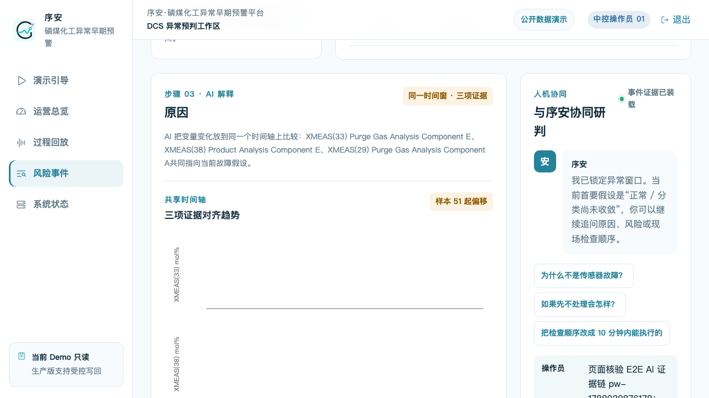
03 / 真实 AI 链路
序安
诊断模型做判断，DeepSeek 把证据讲明白
公网实测：llm_enhanced / deepseek-v4-flash
实时变量
DCS / 传感器
诊断模型
异常窗口与候选
结构化证据
PH-P / PH-E / Q-E
DeepSeek
解释、问答、Trace
操作员
确认 / 驳回
PLAYWRIGHT 公网实拍
语言模型只解释当前事件的结构化证据，不直接控制设备。
序安·磷煤化工异常早期预警平台
05
Notes:
这一页是本轮公网真实截图。过程诊断模型先产生异常窗口、故障候选和变量证据；DeepSeek 只在这些结构化证据上做解释和问答。公网实测返回 llm_enhanced，模型是 deepseek-v4-flash，证据引用为 PH-P、PH-E 和 Q-E，每次调用都有 Trace。这证明解释增强链路已打通，但不代表语言模型可以控制设备。

Slide 6
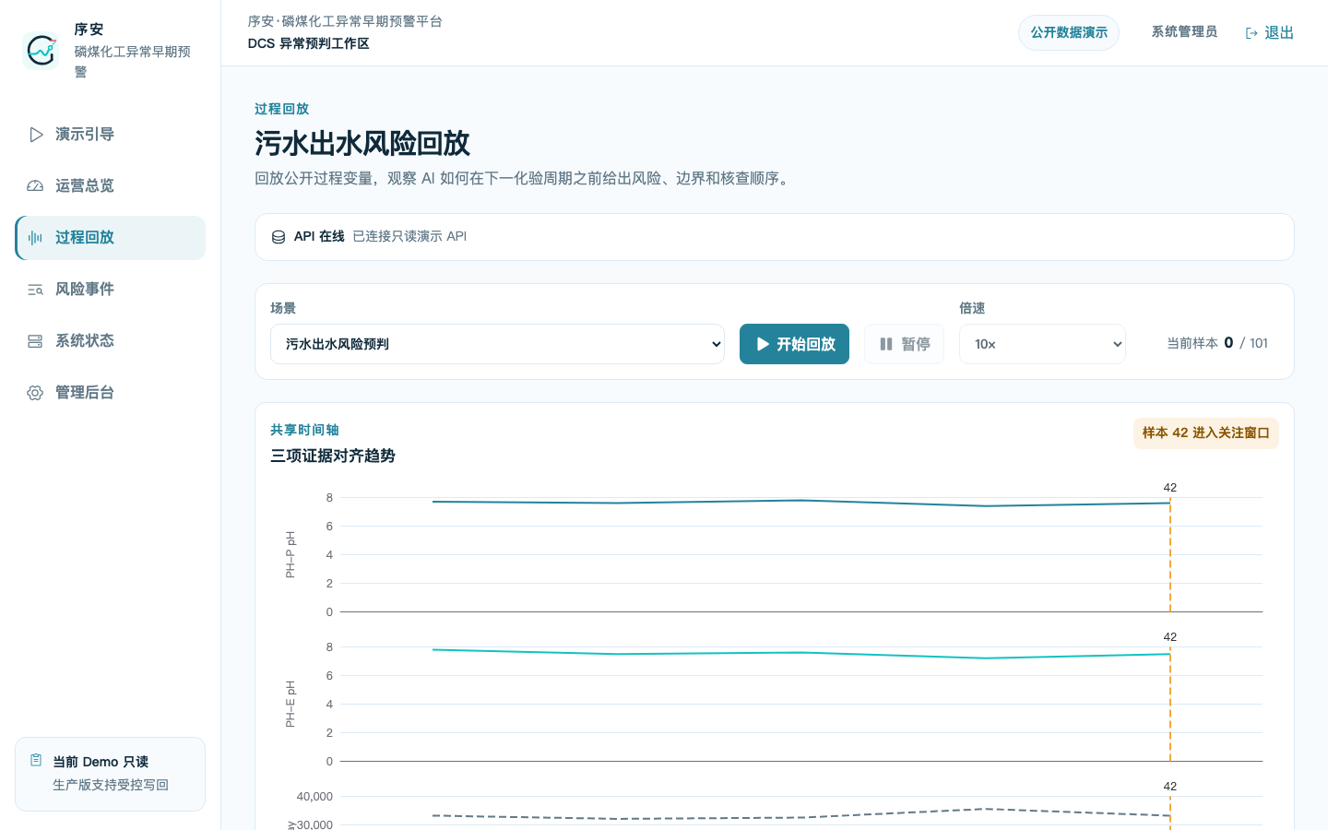
04 / Demo 复现
序安
评委现在就能自己跑一遍
公网链接 + 演示账号 + 三步操作
01
登录
https://huagong.finlaw.cloud/demo
02
回放
账号 operator-01
口令 demo-op-2026
03
追问并确认
选场景 → 开始回放
进事件 → 向序安追问
当前 Demo：只读 / 影子建议
公网用户旅程 11/11 通过
序安·磷煤化工异常早期预警平台
06
Notes:
评委可以现场复现。第一步，打开 https://huagong.finlaw.cloud/demo，用 operator-01 和口令 demo-op-2026 登录。第二步，选择污水出水风险或 TEP 场景，开始过程回放。第三步，进入捕获到的风险事件，向序安追问并做人工确认。2026 年 8 月 30 日公网完整 Playwright 用户旅程 11/11 通过，耗时约 2.6 分钟，覆盖双场景、AI 同链 Trace、人工决策、后台审计和多端无横向溢出。这是 Demo 可复现证据，不是生产验证。当前 Demo 只读，不会向 PLC 或 DCS 发送指令。

Slide 7
05 / 产业参照
序安
闭环价值已经被证明，安全研判层仍需补齐
贵州官方公开案例
序安的边界
“1468”装置
磷化工能耗优化大模型
补齐“安全异常研判层”
异常提前发现
公开方向：能耗 / 品质 / 设备预测
APC + RTO 参数优化与边缘闭环
故障候选排序
变量证据
公开成效：能耗降低 2% 以上
操作频次下降 70% 以上 · 稳定性提升 30% 以上
人机接管与审计
无合作关系 · 未使用其真实数据 · 公开成效不是序安成果
来源：贵州省大数据发展管理局公开案例，2026-01-20
序安·磷煤化工异常早期预警平台
07
Notes:
贵州省大数据发展管理局公开的“1468”案例说明，磷化工领域的能耗、品质、设备预测，以及 APC 加 RTO 的闭环优化，确实有产业价值。序安不重复讲一个泛化的“磷化工大模型”，而是补齐闭环之前的安全异常研判层：提前发现、故障候选、变量证据、人机接管和审计。我们与该案例没有合作关系，没有使用贵州企业真实数据，页面中的公开成效也不是序安成果。

Slide 8
06 / 安全边界
序安
现在只读；未来写回，要过六道闸门
生产版路线图
当前 Demo
01
02
03
只读数据
影子建议
人工确认
人工审批
身份与权限
工艺上下限
04
05
06
联锁校验
控制网关
执行回读
不自动写回 PLC / DCS
任何一道不通过，就停在建议层。
序安·磷煤化工异常早期预警平台
08
Notes:
当前 Demo 的边界非常明确：只读数据、输出影子建议、由人确认，不自动写回 PLC 或 DCS。未来如果进入生产控制，也不是模型直接下指令，而是必须依次通过人工审批、身份与权限、工艺上下限、联锁校验、控制网关和执行回读。任何一道不通过，就停在建议层。

Slide 9
07 / 开发边界
序安
48 小时做了什么，哪些不是这次才有
如实区分本次增量与赛前 / 开源基线
赛前 / 开源基线
本次 48 小时新增 / 重构
不算本次独立从零开发
可验证的增量
Next.js / FastAPI / PostgreSQL 工程骨架
磷煤化工异常早期预警定位
TEP 与 UCI 公开数据
污水软测量 + TEP 双场景旅程
DeepSeek 真实在线解释与 Trace
基础过程回放与只读理念
人工确认、影子闸门与公网 Demo
开源依赖和通用工具链
公网 Playwright 用户旅程 11/11 通过
序安·磷煤化工异常早期预警平台
09
Notes:
我们不把开源框架和赛前工作包装成四十八小时内从零完成。赛前和开源基线包括 Next.js、FastAPI、PostgreSQL 工程骨架，TEP 和 UCI 公开数据，基础回放和只读理念。本次四十八小时新增或重构的是：磷煤化工定位、污水与 TEP 双场景旅程、DeepSeek 真实在线解释与 Trace、人工确认和影子闸门，以及公网 Demo 和 Playwright 复现证据。

Slide 10
08 / 技术与来源
序安
模型、工具、数据和素材从哪里来
可复现，也可追溯
模型
污水软测量：随机森林
TEP：PCA / 梯度提升诊断
解释：deepseek-v4-flash
工具
Next.js · FastAPI · PostgreSQL
Python · Playwright
PptxGenJS
数据
UCI 城市污水：官网 527 条
本地镜像 520 条
TEP 公开仿真数据
素材授权
Logo：序安自有资产
截图：自有公网 Demo 实拍
主视觉：AI 生成，无企业标识
Source Han Sans SC：SIL OFL
公开数据 ≠ 贵州真实生产数据 · 官方案例引用 ≠ 合作关系
序安·磷煤化工异常早期预警平台
10
Notes:
模型方面，污水软测量使用随机森林，TEP 使用 PCA 与梯度提升诊断，语言解释使用 deepseek-v4-flash。工具包括 Next.js、FastAPI、PostgreSQL、Python、Playwright 和 PptxGenJS。数据使用 UCI 公开城市污水数据和 TEP 公开仿真数据。Logo 是序安自有资产，截图由我们的公网 Demo 实拍，主视觉由 AI 生成且没有企业标识，中文字体 Source Han Sans SC 采用 SIL OFL 许可。

Slide 11
09 / 落地方式
序安
先用一个装置，证明一个预警闭环
4–8 周只读 PoC；周期以现场数据条件为准
第 1–2 周
第 3–4 周
第 5–6 周
第 7–8 周
定义问题
离线验证
影子运行
共同验收
选一个装置、一个风险目标
确认变量与化验标签
清洗历史数据
回放异常窗口和证据
只读接入 / 文件同步
与班组判断并行对照
看提前量、误报、可解释性
决定是否扩大范围
最低数据清单：时间戳一致的过程变量、有限化验/事件标签、设备与工艺上下文、明确访问授权。
PoC 不承诺虚构效果；用共同认可的回放与影子运行结果决定下一步。
序安·磷煤化工异常早期预警平台
11
Notes:
落地不需要一开始覆盖整个园区。我们建议先选一个装置、一个风险目标，确认变量和化验标签；然后做离线历史回放，检查异常窗口和证据；再进行只读影子运行，与班组判断并行对照；最后共同验收提前量、误报和可解释性。四到八周只是建议节奏，实际周期取决于现场数据条件。

Slide 12
序安
再给 100 天，我们先做什么？
进入一个获授权装置，
完成首个目标的只读数据对齐。
现场需要共同确认
谁能授权数据
最痛的异常是什么
一个装置 × 一个风险目标 × 一条只读数据链
怎么定义“有用的提前量”
序安·磷煤化工异常早期预警平台
公开验证数据 ≠ 贵州企业真实数据 ｜ 公开案例参照 ≠ 合作关系
Notes:
如果再给我们一百天，第一件事只有一句话：进入一个获授权装置，完成首个目标的只读数据对齐。我们不会一开始就接管控制，而是先选一个装置、一个风险目标和一条只读数据链。公开验证数据不等于贵州企业真实数据，公开案例参照也不等于合作关系。

